Slide 1
Notes:
LE GROUPE DU NOM – Les marques du pluriel
Leçon 5 : Des lettres muettes nous disent des choses
Certaines diapositives ont été dupliquées afin de scinder le commentaire du mode présentateur en deux parties lorsque le propos est long. Cela vous permettra de poursuivre vos explications de manière plus fluide.

Slide 2
Notes:
PHASE 1 : Enrôlement
◆ « Connaissez-vous des lettres qu’on ne prononce pas dans certains mots, et qui nous disent des choses ? »
Réponse attendue : Le -s du pluriel.
◆ Annoncer : « On y reviendra en fin de séance, la classe va vérifier cela avec une phrase exemple. »

Slide 3
Notes:
PHASE 2 : Observation. Identifier les lettres muettes
◆ Lire la phrase.
◆ Relire la phrase en pointant avec une règle les lettres ou ensembles de lettres qui transcrivent les sons.
V-oi-c-i d-es v-i-t-r-i-ne a-v-e-c d-es t-a-r-te et d-es g-â-t-eau
◆ Donner la consigne : « Cherchez s’il y a des lettres qu’on ne prononce pas. Si oui, précisez lesquelles. »
Réponse attendue : Ne se prononcent pas : le -s de vitrines, le -s de tartes et le -x de gâteaux.
Différenciation : Vous pouvez distribuer le texte à certains élèves, pour qu’ils puissent suivre la lecture
plusieurs fois avec le doigt sous la conduite d’un lecteur (cf. Fichier photocopiable ).

Slide 4
Notes:
◆ « À quoi servent ces lettres qu’on ne prononce pas ? Est-ce qu’elles nous apprennent quelque chose ? »
Réponse probable : Les élèves évoquent l’idée de pluralité : ils peuvent utiliser les mots plusieurs ou pluriel (déjà introduits).

Slide 5
Notes:
PHASE 3 : Variation. Passer du pluriel au singulier
◆ « On va vérifier cette hypothèse en faisant varier la phrase pour une seule vitrine, une seule tarte et un seul gâteau.
Souvenez-vous qu’en grammaire, quand il n’y a qu’une seule chose, on appelle cela le singulier. »
◆ Lire : « Voici une vitrine avec une tarte et un gâteau. »
◆ Demander : « Est-ce que la transformation est correcte ? »

Slide 6
Notes:
◆ « Quelles sont les lettres qui indiquaient le pluriel ? »
Réponse attendue : « La lettre -s indiquait le pluriel de vitrines et de tartes ; la lettre -x indiquait le pluriel de gâteaux. »

Slide 7
Notes:
PHASE 4 : Retour sur la séance
◆ Expliquer : « Certaines lettres marquent que des mots sont au pluriel.
- le -s de vitrines et de tartes,
- le -x de gâteaux.
On ne les entend pas parce qu’on ne les prononce pas. On dit qu’elles sont "muettes".»
◆ Rappeler : « Quand il n’y a qu’une vitrine, qu’un gâteau, on dit que ces mots sont au singulier. Le singulier, c’est le contraire du pluriel. »
◆ « Est-ce que ça correspond à ce que vous pensiez au début de la séance ? »

Slide 8
Notes:
◆ « Dans la leçon Des lettres muettes nous disent des choses, qu’avons-nous appris ? »
Réponse attendue (collectivement) : On a appris que
les lettres -s et -x à la fin des mots sont "muettes" parce qu’on ne les prononce pas, mais qu’elles apportent quand même une information : elles indiquent que les mots sont au pluriel. Ce sont des marques du pluriel.

Slide 9
Notes:
◆ « Voilà les mots et les exemples importants de la leçon. On va les lire ensemble. »

Slide 10
Notes:
Distribuer la trace écrite à compléter (cf. Fichier photocopiable).
« Voilà votre trace écrite. Avec le crayon noir, ajoutez les mots qui manquent.
Puis, avec votre crayon vert, soulignez le des dans les exemples et coloriez légèrement l’intérieur des cadres des lettres. »

Slide 11
Notes:
Activités d’entrainement
Livret 2, page 3

Slide 12
Notes:
Exercice 1 Les élèves doivent entourer le déterminant.
Exemple de raisonnement attendu : plusieurs et fruits vont ensemble. Plusieurs indiquent le pluriel, fruits doit donc aussi indiquer le pluriel : la marque -s l’indique.
Faire ressortir qu’il s’agit d’une lettre muette qui indique que le mot est au pluriel.

Slide 13
Notes:
(Affichage avec le mémo)
Exercice 1
Les élèves doivent entourer le déterminant.
Exemple de raisonnement attendu : plusieurs et fruits vont ensemble. Plusieurs indiquent le pluriel, fruits doit donc aussi indiquer le pluriel : la marque -s l’indique.
Faire ressortir qu’il s’agit d’une lettre muette qui indique que le mot est au pluriel.

Slide 14
Notes:
Exercice 2
Les élèves doivent entourer le déterminant.
Exemple de raisonnement attendu : une indique qu’on ne parle que d’une seule chose. Il n’y a donc pas de marque de pluriel -s sur armoire. Le mot armoire est au singulier.

Slide 15
Notes:
(Affichage avec le mémo)
Exercice 2 Les élèves doivent entourer le déterminant.
Exemple de raisonnement attendu : une indique qu’on ne parle que d’une seule chose. Il n’y a donc pas de marque de pluriel -s sur armoire. Le mot armoire est au singulier.

Slide 16
Notes:
Exercice 3
Les élèves jouent à ton jeu sur tous les terrains.
Raisonnement attendu : élèves porte la marque du pluriel -s, le mot qui va avec doit donc aussi indiquer le pluriel. Il s’agit donc de les.

Slide 17
Notes:
(Affichage avec le mémo)
Exercice 3
Les élèves jouent à ton jeu sur tous les terrains.
Raisonnement attendu : élèves porte la marque du pluriel -s, le mot qui va avec doit donc aussi indiquer le pluriel. Il s’agit donc de les.

Slide 18
Notes:
Exercice 4 Dictée :
les roses, la rose
Choisir une modalité de la dictée parmi celles proposées dans l’introduction du Guide.

Slide 19
Notes:
(Affichage avec le mémo)
Exercice 4 Dictée :
les roses, la rose
Choisir une modalité de la dictée parmi celles proposées dans l’introduction du Guide.

Slide 20
Notes:
Activités de révision de la leçon 5 à proposer après la leçon 7
Livret 2, page 5

Slide 21
Notes:
Exercice 1 Les élèves doivent entourer le déterminant.
Exemple de raisonnement attendu : mes et râteaux vont ensemble. Mes indique le pluriel, râteaux doit donc aussi indiquer le pluriel : la marque -x l’indique.
Faire ressortir qu’il s’agit d’une lettre muette qui indique que le mot est au pluriel.

Slide 22
Notes:
(Affichage avec le mémo)
Exercice 1 Les élèves doivent entourer le déterminant.
Exemple de raisonnement attendu : mes et râteaux vont ensemble. Mes indique le pluriel, râteaux doit donc aussi indiquer le pluriel : la marque -x l’indique.
Faire ressortir qu’il s’agit d’une lettre muette qui indique que le mot est au pluriel.

Slide 23
Notes:
Exercice 2 Les élèves doivent entourer le déterminant.
Exemple de raisonnement attendu : ta indique qu’on ne parle que d’une seule chose. Il n’y a donc pas de marque de pluriel -s sur poussette. Le mot poussette est au singulier.

Slide 24
Notes:
(Affichage avec le mémo)
Exercice 2 Les élèves doivent entourer le déterminant.
Exemple de raisonnement attendu : ta indique qu’on ne parle que d’une seule chose. Il n’y a donc pas de marque de pluriel -s sur poussette. Le mot poussette est au singulier.

Slide 25
Notes:
Exercice 3
→ Pour faire cette salade de fruits, il faut :
- une poire
- quatre bananes
- deux pommes
- trois fraises
Pour lancer l’activité, on peut demander, collectivement, à l’oral, la liste des ingrédients. Pour attirer l’attention des élèves sur le dénombrement des fruits. Puis, laisser les élèves produire leur texte.
Lors de la phase collective, choisir un texte où il manque des marques du pluriel. Le copier au tableau et laisser les élèves débattre des graphies. On évitera de débattre de l’orthographe des nombres.

Slide 26
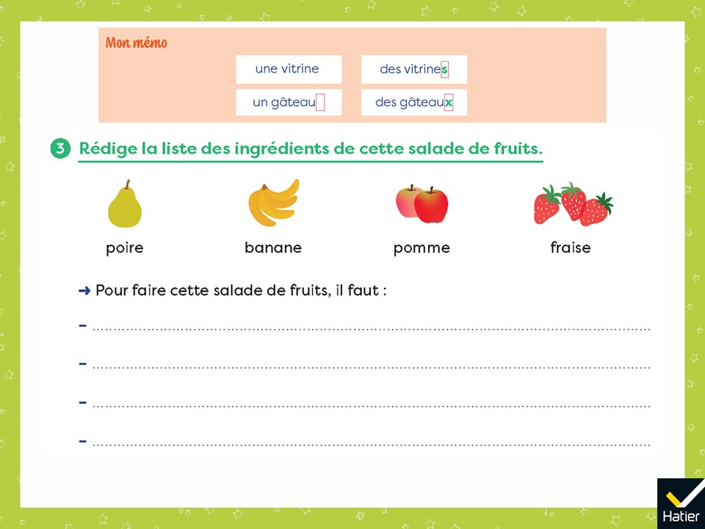
Notes:
(Affichage avec le mémo)
Exercice 3
→ Pour faire cette salade de fruits, il faut :
- une poire
- quatre bananes
- deux pommes
- trois fraises
Pour lancer l’activité, on peut demander, collectivement, à l’oral, la liste des ingrédients. Pour attirer l’attention des élèves sur le dénombrement des fruits. Puis, laisser les élèves produire leur texte.
Lors de la phase collective, choisir un texte où il manque des marques du pluriel. Le copier au tableau et laisser les élèves débattre des graphies. On évitera de débattre de l’orthographe des nombres.

